Slide 1
母平均の区間推定
第9章（pp. 105）

Slide 2
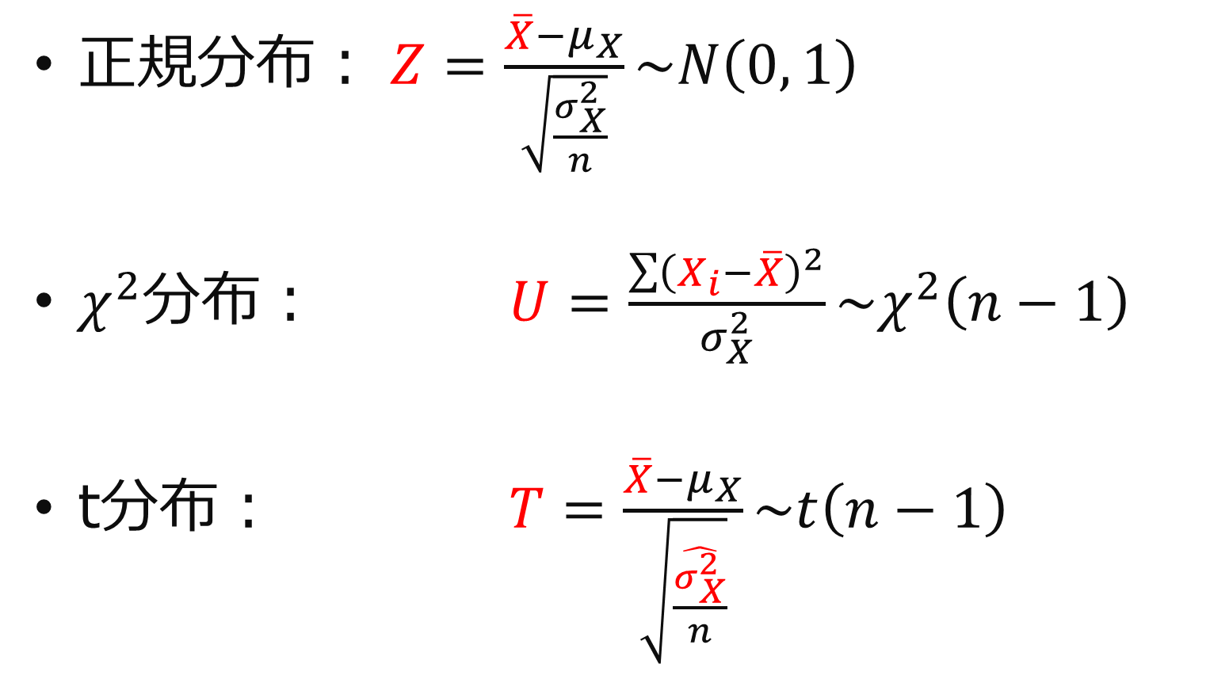
確率分布の復習（pp.105；クイズ９）
色つきの部分は確率変数（それ以外は固定値）
正規分布： $Z=\frac{\overline{X}−μ_{X}}{\sqrt{\frac{σ_{X}^{2}}{n}}}\sim N\left(0, 1\right)$
$χ^{2}$分布： $U=\frac{\sum{{\left(X_{i}−\overline{X}\right)}^{2}}}{σ_{X}^{2}}\sim χ^{2}\left(n−1\right)$
t分布： $T=\frac{\overline{X}−μ_{X}}{\sqrt{\frac{\hat{σ_{X}^{2}}}{n}}}\sim t\left(n−1\right)$

Slide 3

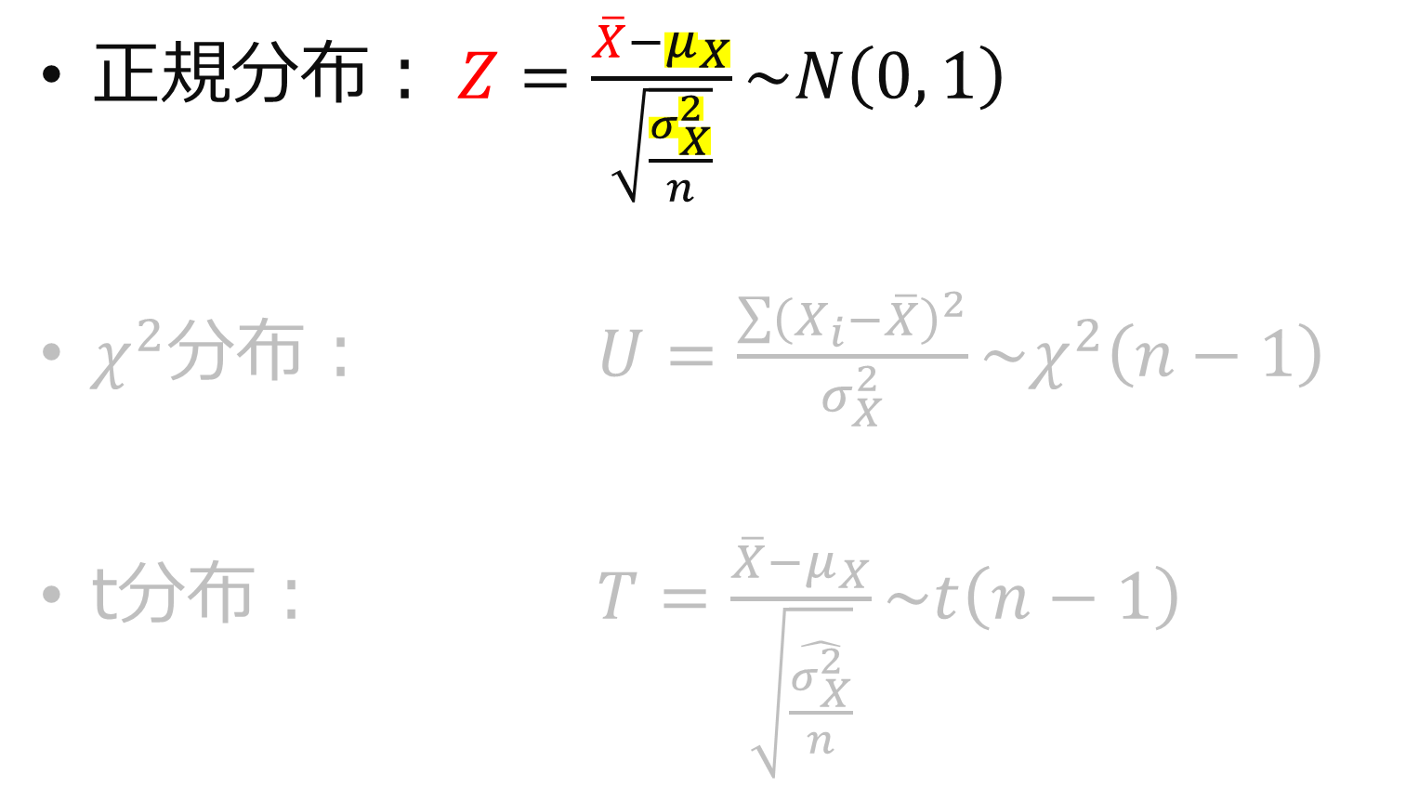
確率分布の復習（pp.105；クイズ９）
正規分布： $Z=\frac{\overline{X}−μ_{X}}{\sqrt{\frac{σ_{X}^{2}}{n}}}\sim N\left(0, 1\right)$
$χ^{2}$分布： $U=\frac{\sum{{\left(X_{i}−\overline{X}\right)}^{2}}}{σ_{X}^{2}}\sim χ^{2}\left(n−1\right)$
t分布： $T=\frac{\overline{X}−μ_{X}}{\sqrt{\frac{\hat{σ_{X}^{2}}}{n}}}\sim t\left(n−1\right)$
母平均$μ_{x}$，母分散$σ_{X}^{2}$の 両方が既知なら計算可能

Slide 4

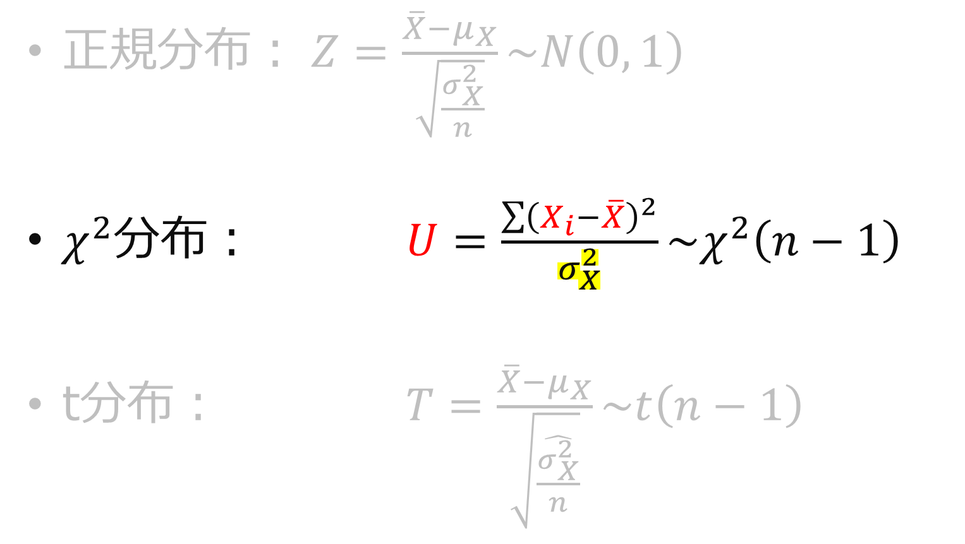
確率分布の復習（pp.105；クイズ９）
正規分布： $Z=\frac{\overline{X}−μ_{X}}{\sqrt{\frac{σ_{X}^{2}}{n}}}\sim N\left(0, 1\right)$
$χ^{2}$分布： $U=\frac{\sum{{\left(X_{i}−\overline{X}\right)}^{2}}}{σ_{X}^{2}}\sim χ^{2}\left(n−1\right)$
t分布： $T=\frac{\overline{X}−μ_{X}}{\sqrt{\frac{\hat{σ_{X}^{2}}}{n}}}\sim t\left(n−1\right)$
母分散$σ_{X}^{2}$が既知なら計算可能

Slide 5

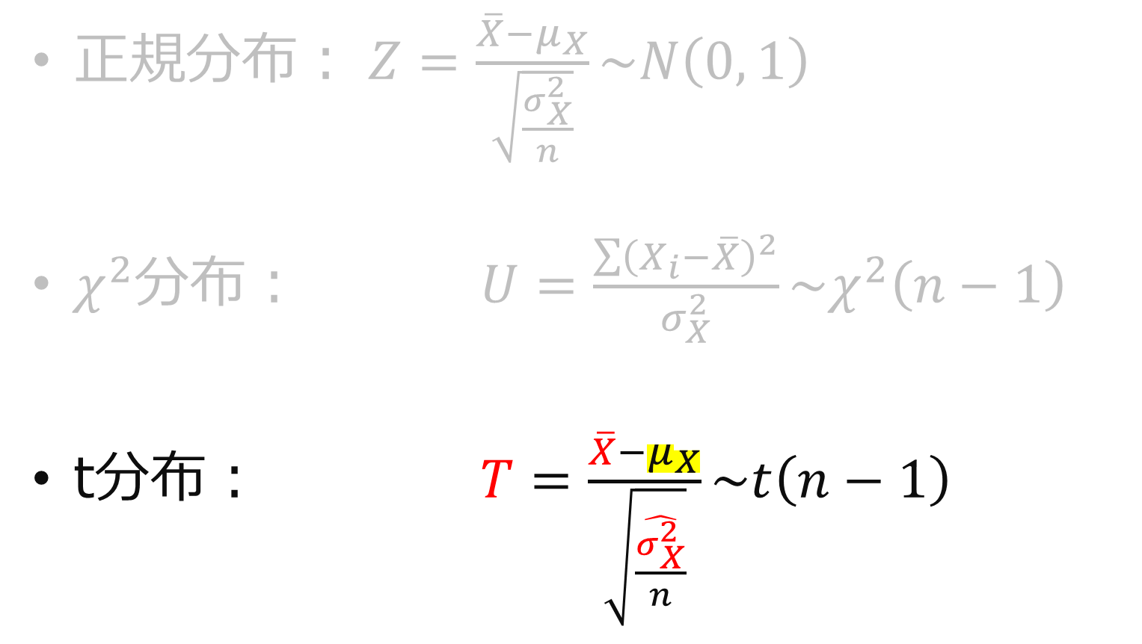
確率分布の復習（pp.105；クイズ９）
正規分布： $Z=\frac{\overline{X}−μ_{X}}{\sqrt{\frac{σ_{X}^{2}}{n}}}\sim N\left(0, 1\right)$
$χ^{2}$分布： $U=\frac{\sum{{\left(X_{i}−\overline{X}\right)}^{2}}}{σ_{X}^{2}}\sim χ^{2}\left(n−1\right)$
t分布： $T=\frac{\overline{X}−μ_{X}}{\sqrt{\frac{\hat{σ_{X}^{2}}}{n}}}\sim t\left(n−1\right)$
母平均$μ_{x}$が既知なら計算可能

Slide 6
母平均の区間推定

Slide 7
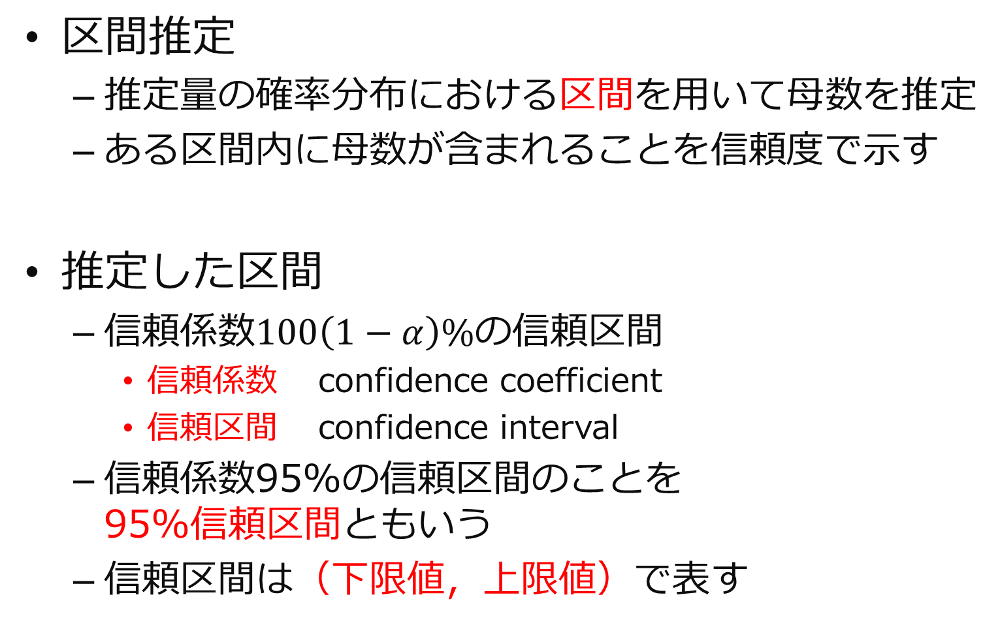
区間推定の考え方
区間推定
推定量の確率分布における区間を用いて母数を推定
ある区間内に母数が含まれることを信頼度で示す
推定した区間
信頼係数$100\left(1−α\right)\%$の信頼区間
信頼係数 confidence coefficient
信頼区間 confidence interval
信頼係数95%の信頼区間のことを 95%信頼区間ともいう
信頼区間は（下限値，上限値）で表す

Slide 8
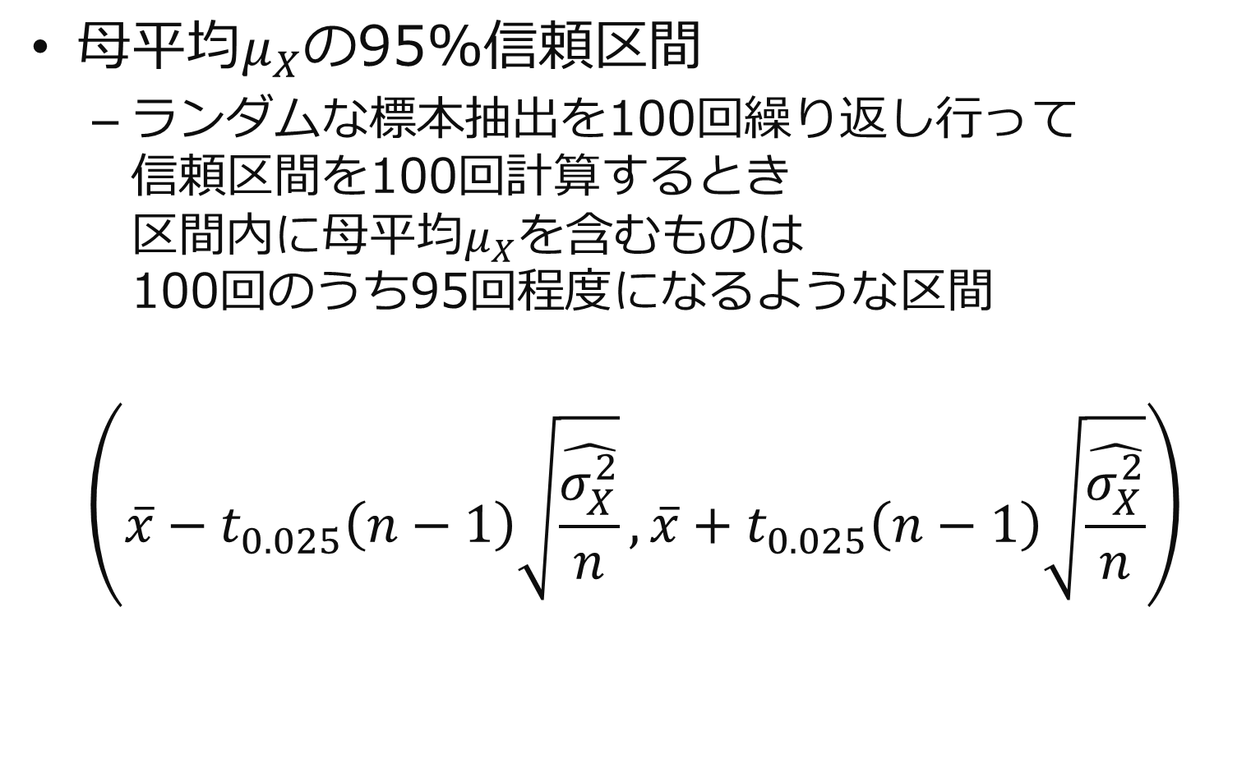
信頼区間
！超重要！
母平均$μ_{X}$の95%信頼区間
ランダムな標本抽出を100回繰り返し行って 信頼区間を100回計算するとき 区間内に母平均$μ_{X}$を含むものは 100回のうち95回程度になるような区間
$$\left(\overline{x}−t_{0.025}\left(n−1\right)\sqrt{\frac{\hat{σ_{X}^{2}}}{n}}, \overline{x}+t_{0.025}\left(n−1\right)\sqrt{\frac{\hat{σ_{X}^{2}}}{n}}\right)$$

Slide 9
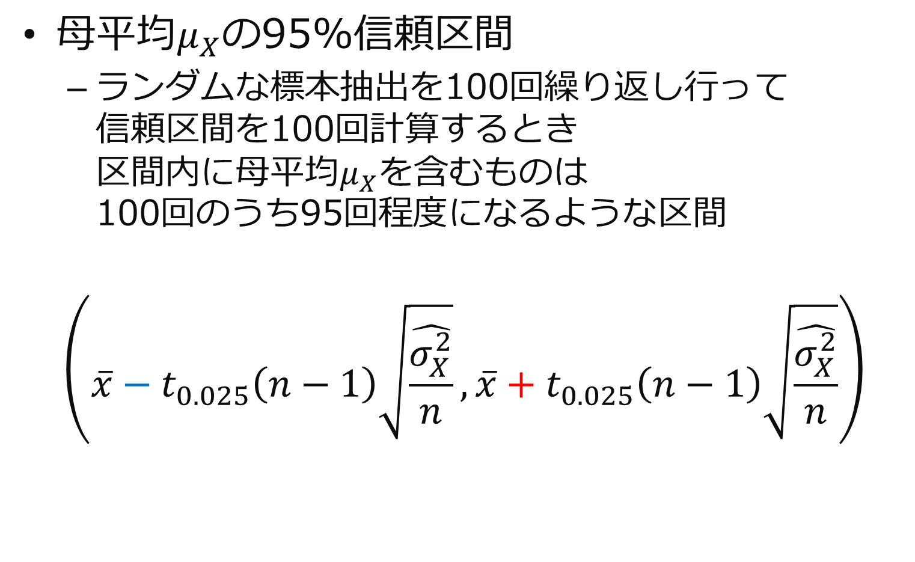
信頼区間
！超重要！
母平均$μ_{X}$の95%信頼区間
ランダムな標本抽出を100回繰り返し行って 信頼区間を100回計算するとき 区間内に母平均$μ_{X}$を含むものは 100回のうち95回程度になるような区間
$$\left(\overline{x}−t_{0.025}\left(n−1\right)\sqrt{\frac{\hat{σ_{X}^{2}}}{n}}, \overline{x}+t_{0.025}\left(n−1\right)\sqrt{\frac{\hat{σ_{X}^{2}}}{n}}\right)$$
下限値
上限値

Slide 10
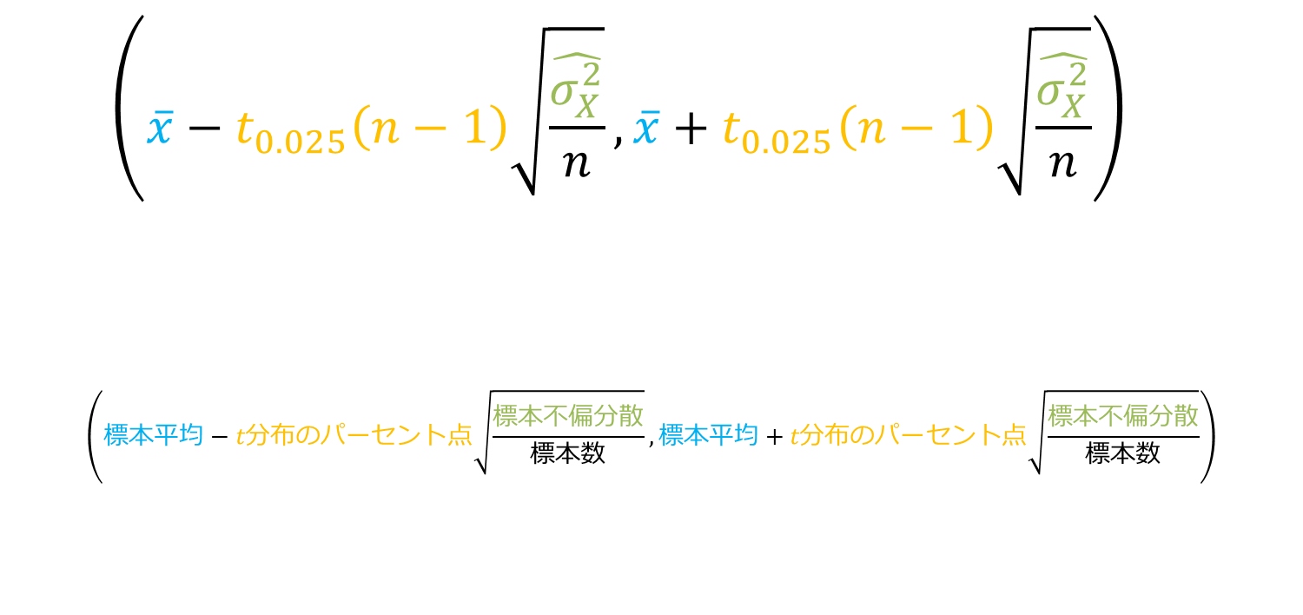
信頼区間
$$\left(\overline{x}−t_{0.025}\left(n−1\right)\sqrt{\frac{\hat{σ_{X}^{2}}}{n}}, \overline{x}+t_{0.025}\left(n−1\right)\sqrt{\frac{\hat{σ_{X}^{2}}}{n}}\right)$$
$$\left(標本平均−t分布のパーセント点\sqrt{\frac{標本不偏分散}{標本数}}, 標本平均+t分布のパーセント点\sqrt{\frac{標本不偏分散}{標本数}}\right)$$

Slide 11
母平均の区間推定に関する計算

Slide 12
pp. 111 例題９－１

Slide 13
例題9-1
ポイントカード所有者 2万人の母集団から 50人を無作為抽出
標本数 50
標本平均 1.98
標本分散 2.6196
母平均の 95%信頼区間を求める

Slide 14
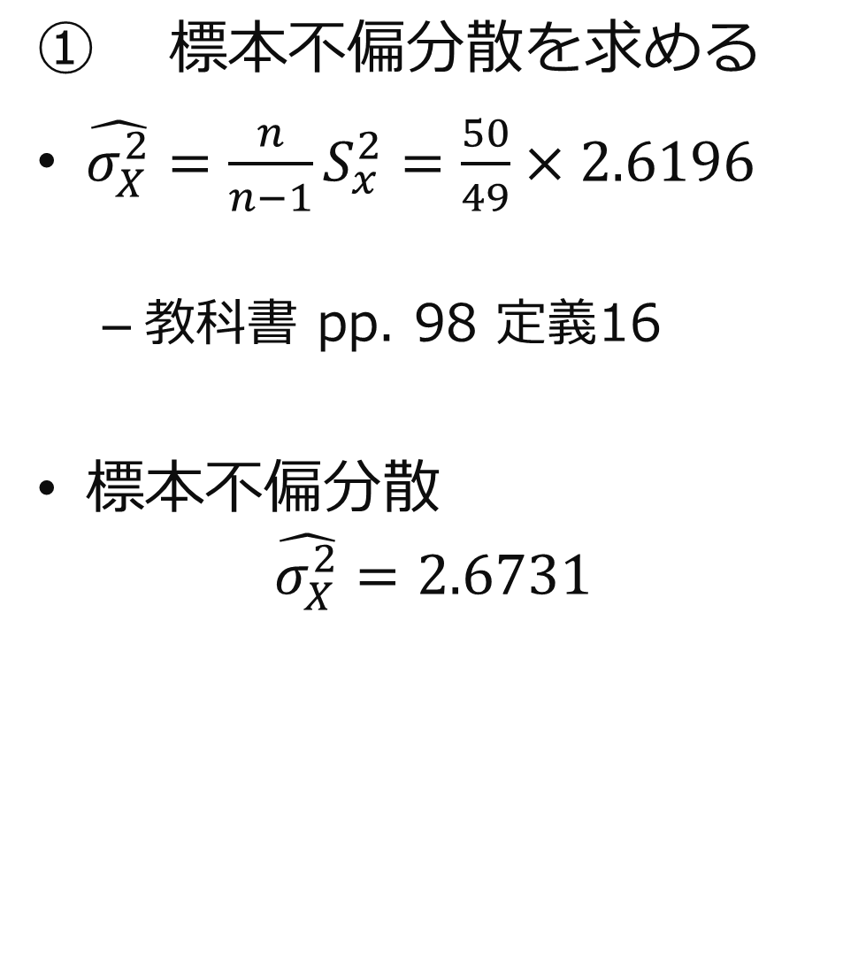
例題9-1
① 標本不偏分散を求める
$\hat{σ_{X}^{2}}=\frac{n}{n−1}S_{x}^{2}=\frac{50}{49}×2.6196$
教科書 pp. 98 定義16
標本不偏分散
$$\hat{σ_{X}^{2}}=2.6731$$
ポイントカード所有者 2万人の母集団から 50人を無作為抽出
標本数 50
標本平均 1.98
標本分散 2.6196
母平均の 95%信頼区間を求める

Slide 15
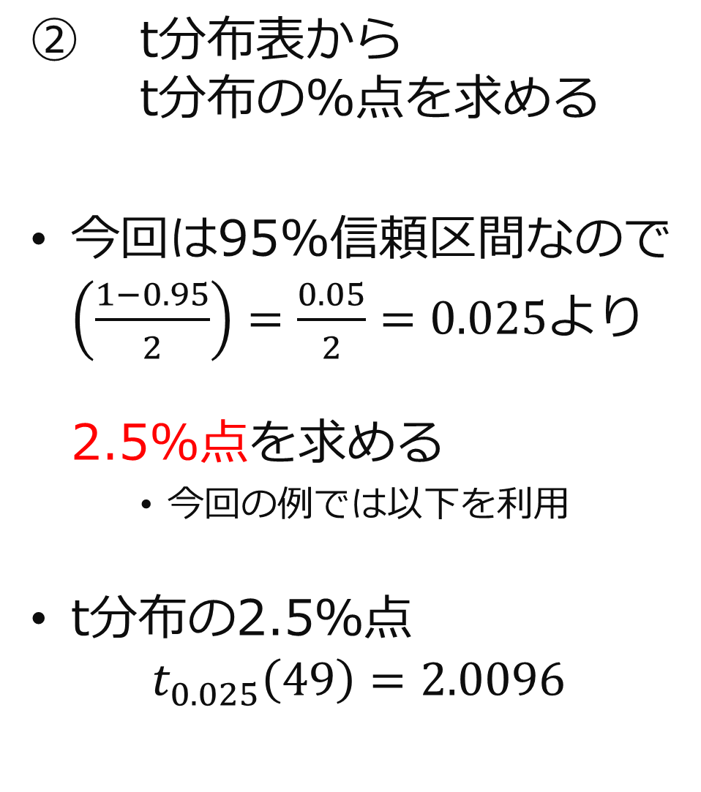
例題9-1
② t分布表から t分布の%点を求める
今回は95%信頼区間なので $\left(\frac{1−0.95}{2}\right)=\frac{0.05}{2}=0.025$より 2.5%点を求める
今回の例では以下を利用
t分布の2.5％点
$$t_{0.025}\left(49\right)=2.0096$$
ポイントカード所有者 2万人の母集団から 50人を無作為抽出
標本数 50
標本平均 1.98
標本分散 2.6196
母平均の 95%信頼区間を求める

Slide 16
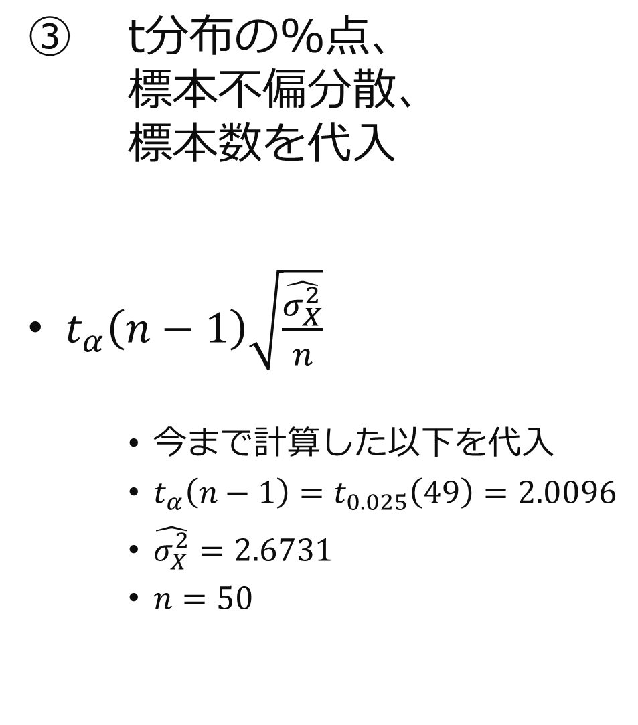
例題9-1
③ t分布の%点、 標本不偏分散、 標本数を代入
$t_{α}\left(n−1\right)\sqrt{\frac{\hat{σ_{X}^{2}}}{n}}$
今まで計算した以下を代入
$t_{α}\left(n−1\right)=t_{0.025}\left(49\right)=2.0096$
$\hat{σ_{X}^{2}}=2.6731$
$n=50$
ポイントカード所有者 2万人の母集団から 50人を無作為抽出
標本数 50
標本平均 1.98
標本分散 2.6196
母平均の 95%信頼区間を求める

Slide 17
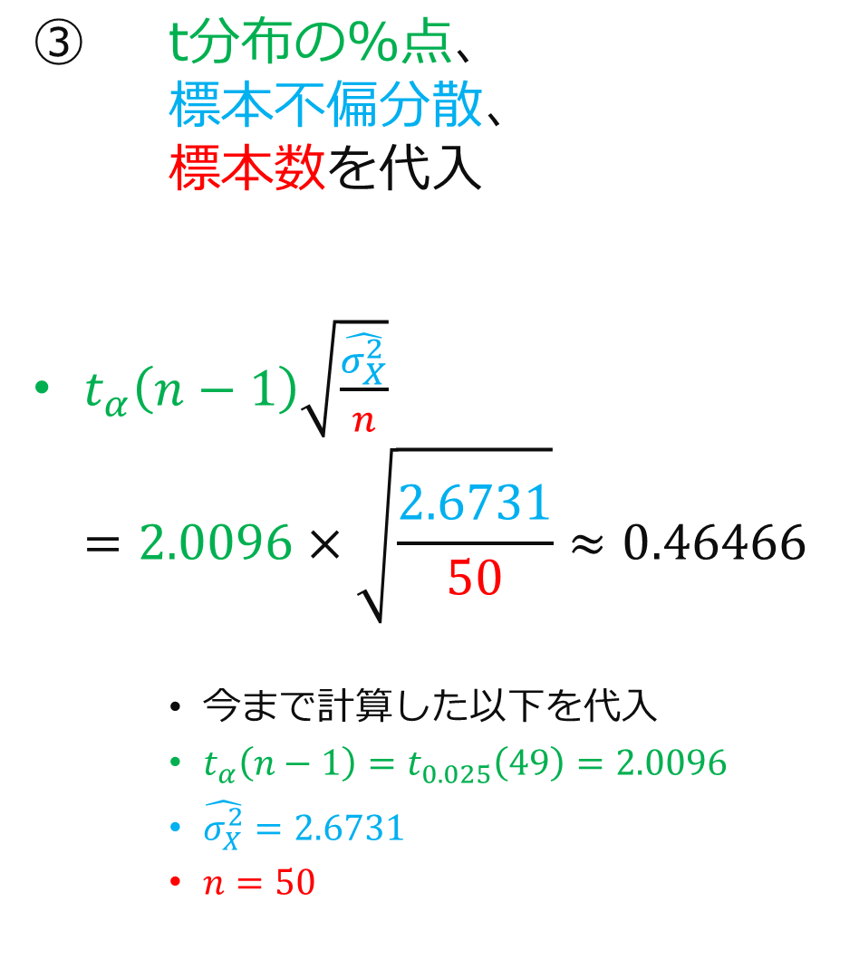
例題9-1
③ t分布の%点、 標本不偏分散、 標本数を代入
$t_{α}\left(n−1\right)\sqrt{\frac{\hat{σ_{X}^{2}}}{n}}$ $=2.0096×\sqrt{\frac{2.6731}{50}}≈0.46466$
今まで計算した以下を代入
$t_{α}\left(n−1\right)=t_{0.025}\left(49\right)=2.0096$
$\hat{σ_{X}^{2}}=2.6731$
$n=50$
ポイントカード所有者 2万人の母集団から 50人を無作為抽出
標本数 50
標本平均 1.98
標本分散 2.6196
母平均の 95%信頼区間を求める

Slide 18
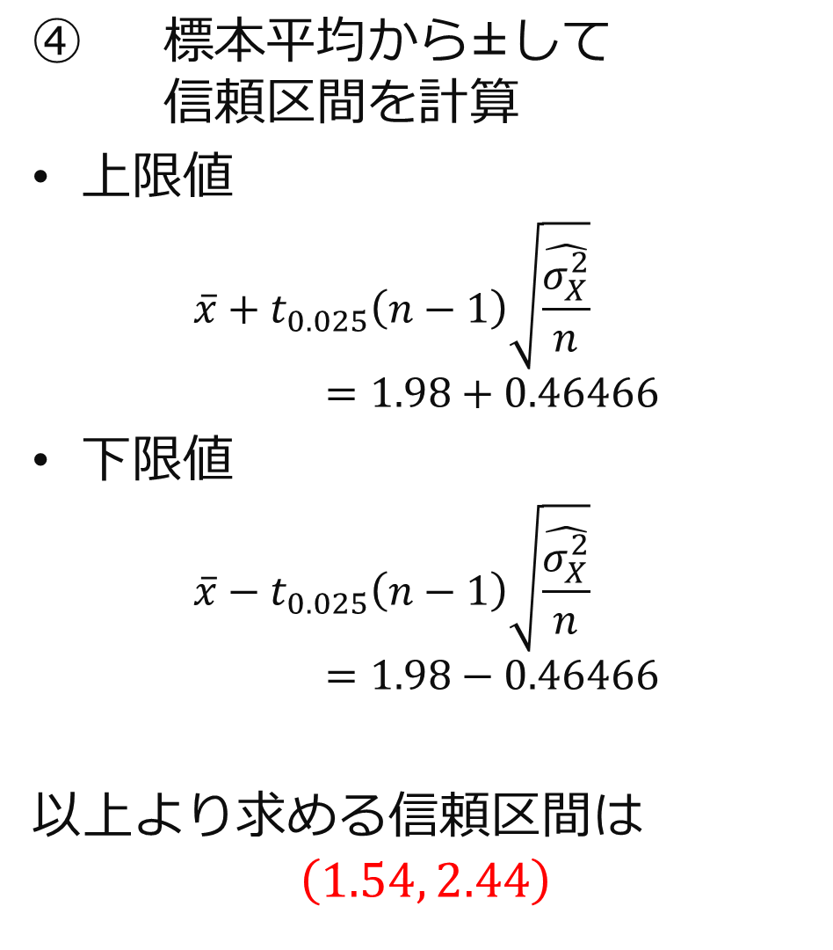
例題9-1
④ 標本平均から±して 信頼区間を計算
上限値
$$\overline{x}+t_{0.025}\left(n−1\right)\sqrt{\frac{\hat{σ_{X}^{2}}}{n}}=1.98+0.46466$$
下限値
$$\overline{x}−t_{0.025}\left(n−1\right)\sqrt{\frac{\hat{σ_{X}^{2}}}{n}}=1.98−0.46466$$
以上より求める信頼区間は $$\left(1.54, 2.44\right)$$
ポイントカード所有者 2万人の母集団から 50人を無作為抽出
標本数 50
標本平均 1.98
標本分散 2.6196
母平均の 95%信頼区間を求める

Slide 19
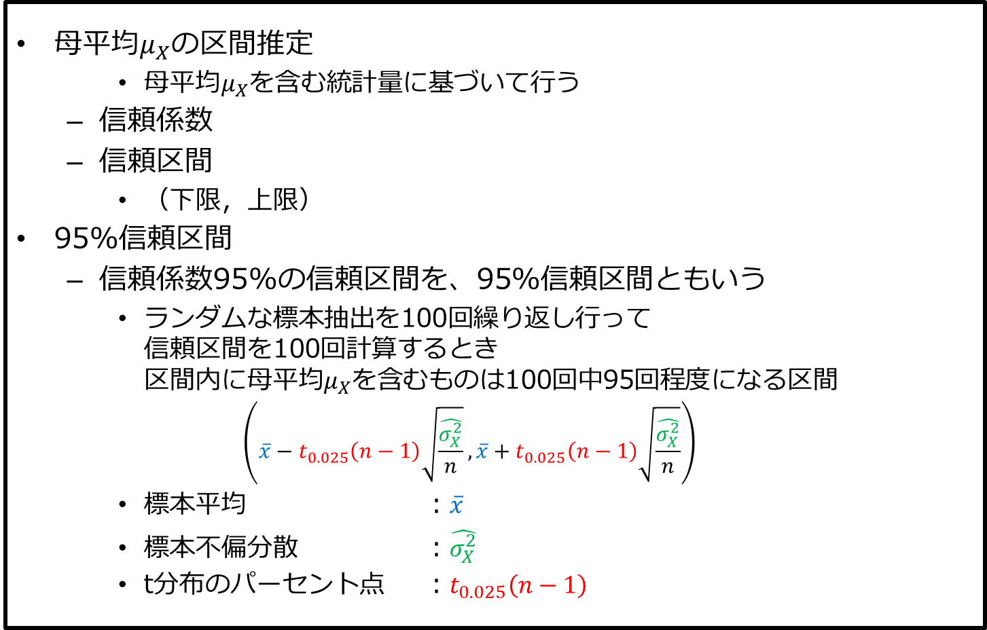
第9章のまとめ
母平均$μ_{X}$の区間推定
母平均$μ_{X}$を含む統計量に基づいて行う
信頼係数
信頼区間
（下限，上限）
95%信頼区間
信頼係数95%の信頼区間を、95%信頼区間ともいう
ランダムな標本抽出を100回繰り返し行って 信頼区間を100回計算するとき 区間内に母平均$μ_{X}$を含むものは100回中95回程度になる区間
$$\left(\overline{x}−t_{0.025}\left(n−1\right)\sqrt{\frac{\hat{σ_{X}^{2}}}{n}}, \overline{x}+t_{0.025}\left(n−1\right)\sqrt{\frac{\hat{σ_{X}^{2}}}{n}}\right)$$
標本平均 ：$\overline{x}$
標本不偏分散 ：$\hat{σ_{X}^{2}}$
t分布のパーセント点 ：$t_{0.025}\left(n−1\right)$

